Slide 1
CLOUD experiment at CERN :
A big step in understanding atmospheric nucleation.
Jonathan Duplissy

Slide 2
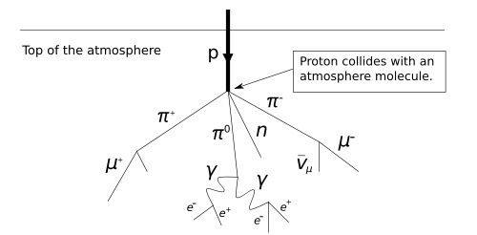
Les particules cosmiques
Ce sont des particules de haute énergies provenant de l’espace
Principalement des protons; ~90%
Noyaux d’Helium ~9%
Autre: Electrons, noyaux lourd; 1%

Slide 3
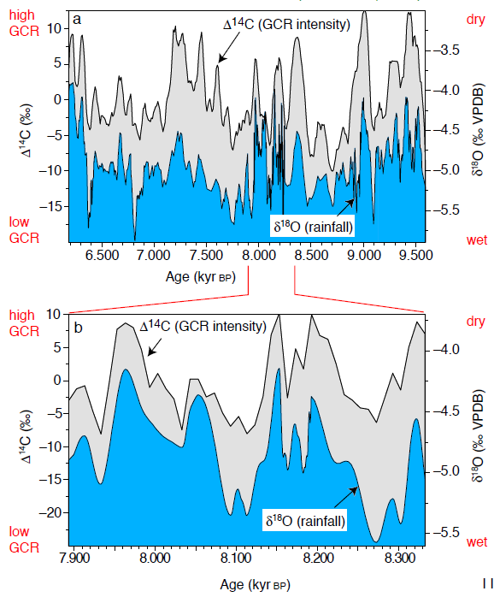
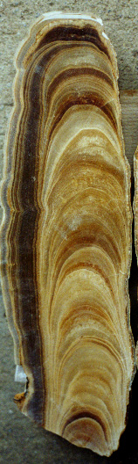
La mousson Indienne & rayons cosmiques
9500 à 6500 années BP
Neff et al., Nature 411, 2001

Slide 4
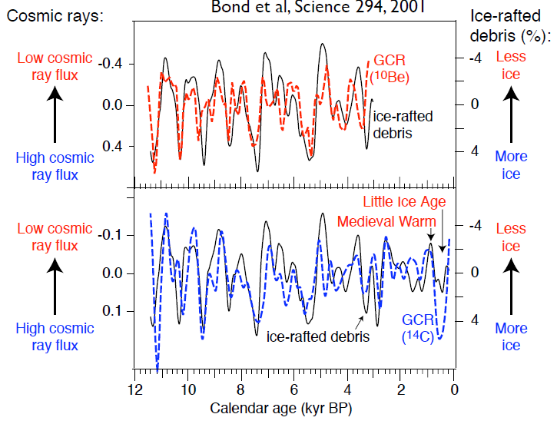
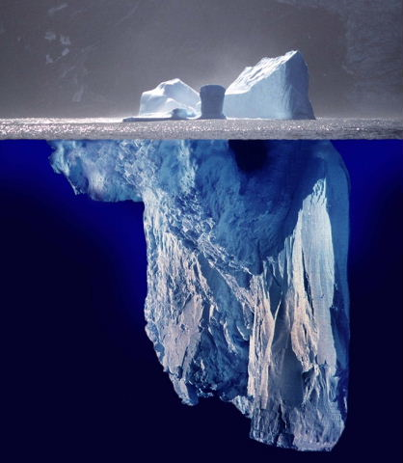
Nord de l’Atlantique
Débris amenés par la glace
Bond et al., Science 294, 2001

Slide 5
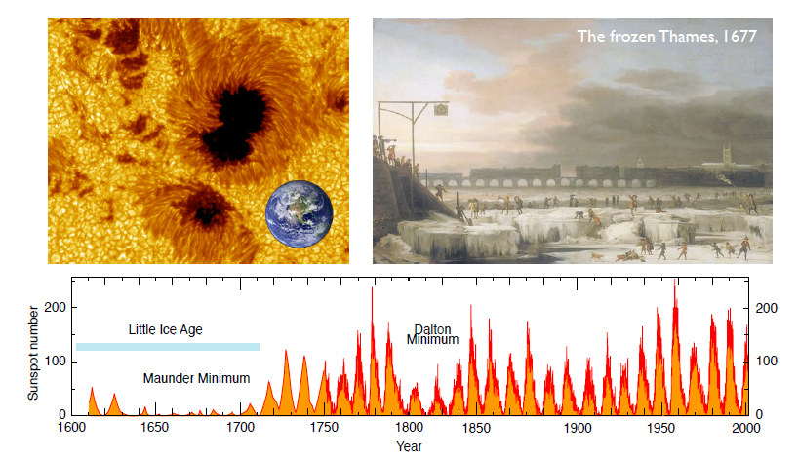
Petit age de glace

Slide 6
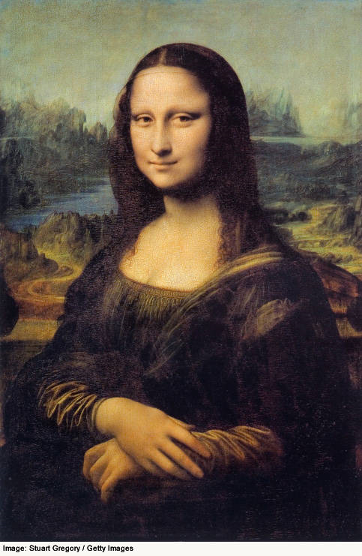

Slide 7
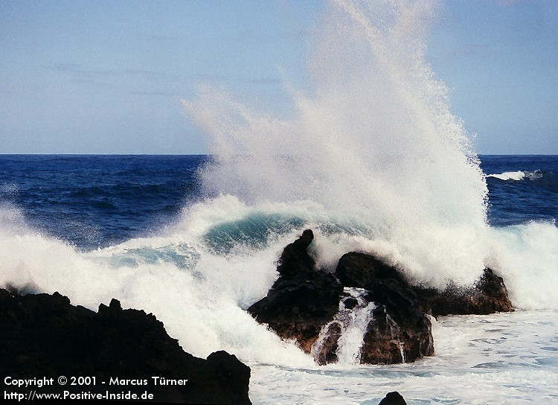
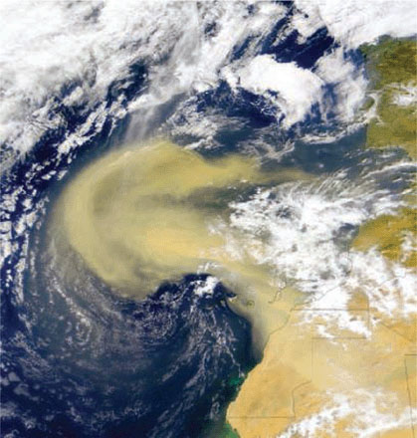
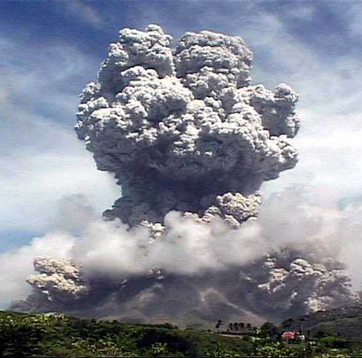
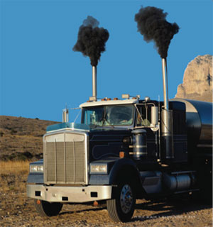
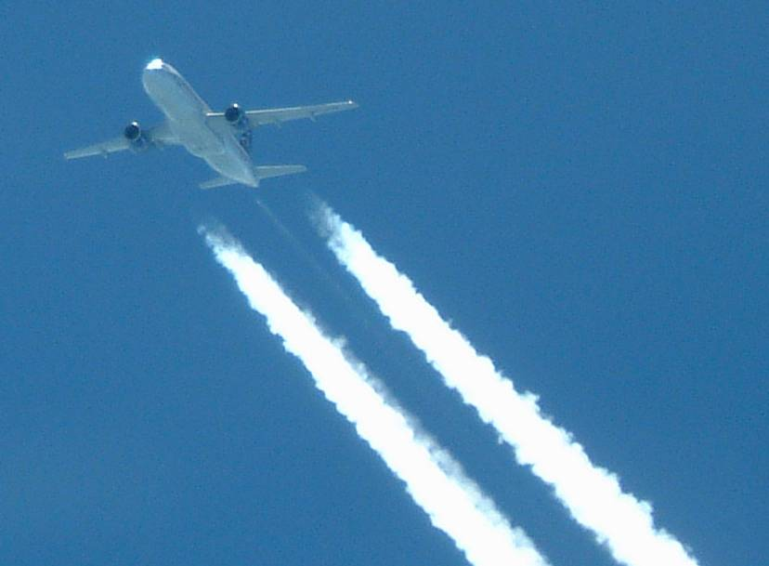
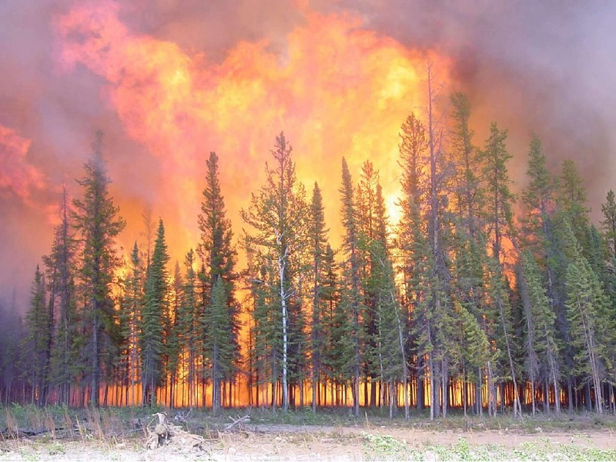
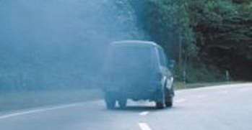
L’aérosol est “injecté” directement dans l’atmosphère
Aérosol primaire
Embrun
Poussière mineral
Volcans ► Sulphates, poussieres
Emissions liées au trafic ► Suies
Feux de biomasse ►Organics

Slide 8
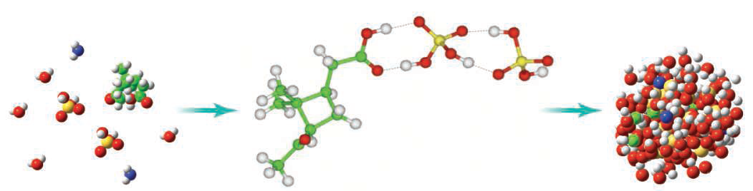
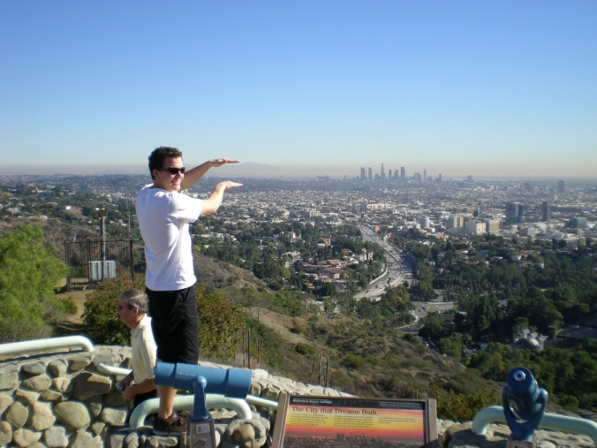

L’aérosol est formé dans l’atmosphère
Aérosol secondaire
Est-ce-que les rayons cosmiques influence la formation des aérosols (via l’ionisation des molécules)?
Zhang et al, science 328, 2010

Slide 9
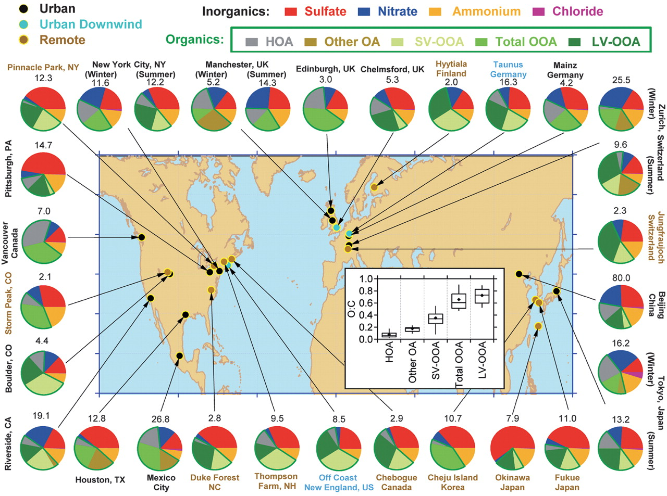
Aerosol composition
Jimenez et al, science 326, 2009

Slide 10

Effet direct des aérosols
Diffusion et absorption de la lumière du soleil

Slide 11
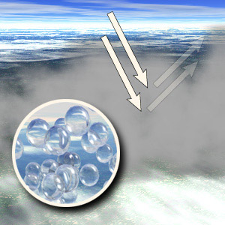
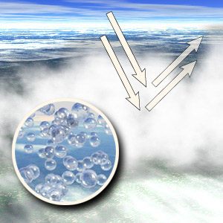
Effet indirect des aérosols
Grandes gouttes d‘eau
faible reflection
Vie du nuage courte (pluie)
Petites gouttes d‘eau
Grande reflection
Longue vie du nuage
Steven & Feingold, nature 461 ,2009

Slide 12
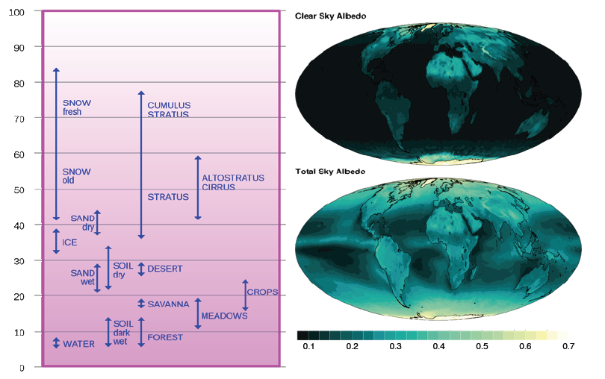
Effet de la surface de la Terre et des nuages sur l’albedo

Slide 13
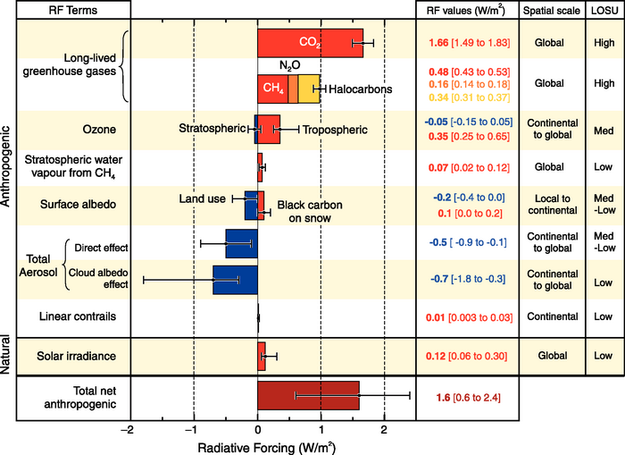
Le forçage radiatif
Anthropogenic
Level of scientific understanding
Natural
Figure adaptée du rapport IPCC 2005

Slide 14
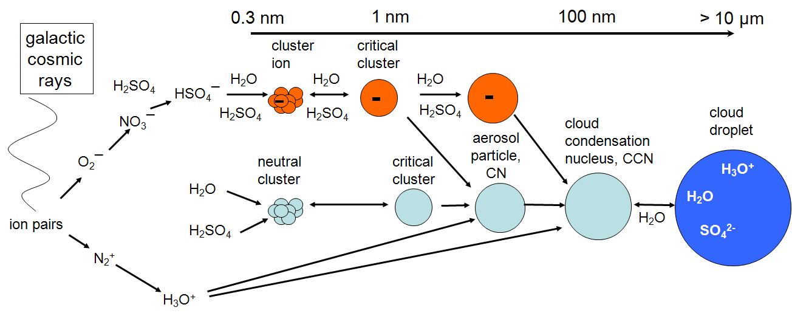
Aerosols nucleation
PS Beam,
Hodoscope
NAIS, Gerdien
API-tof-MS, PTRMS (VOC)
CIMS
DewPoint
CPC, PSMS, DEG CPC, SMPS, AMS
CCNC, HTDMA

Slide 15
2. L’expérience CLOUD

Slide 16
Concept de l’expérience CLOUD
1. Remplir la chambre avec de l’air très propre
2. Réguler la pression et la température
Chambre CLOUD
Experience controllée d’un echantillon de l’atmosphere
6. Repetter l’experience, ou changer un parametre puis repetter l’experience
3. Ajouter des traces de gas à d’infime concentration
5. Observation
Formation des particules
Formation de goutte d’eau ou de neige
etc.
4. Exposer la chambre à la lumière UV/ au faisceau du CERN

Slide 17
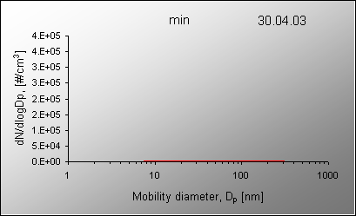
Exemple de formation d‘aerosols

Slide 18
La chambre CLOUD
Sortie
UV, fibres optiques
Chambre
Entrée des gaz: Air, eau, traces
~26 m³

Slide 19
La chambre CLOUD
Sortie
UV, fibres optiques
Chambre
Detecteurs
Entrée des gaz: Air, eau, traces
~26 m³
Meilleurs instruments de mesure (gaz, ions, particules)

Slide 20
La chambre CLOUD
Sortie
UV, fibres optiques
Chambre
PS faisceau
3.5 Gev Pi⁺
Detecteurs
hodoscope
Entrée des gaz: Air, eau, traces
~26 m³
Meilleurs instruments de mesure (gaz, ions, particules)
Les ions sont créés par le faisceau du CERN

Slide 21
La chambre CLOUD
Sortie
UV, fibres optiques
Champ electrique
Chambre
PS faisceau
3.5 Gev Pi⁺
Detecteurs
hodoscope
Entrée des gaz: Air, eau, traces
~26 m³
Meilleurs instruments de mesure (gaz, ions, particules)
Les ions sont créés par le faisceau du CERN
Les ions peuvent être enlevés par un champ électrique

Slide 22
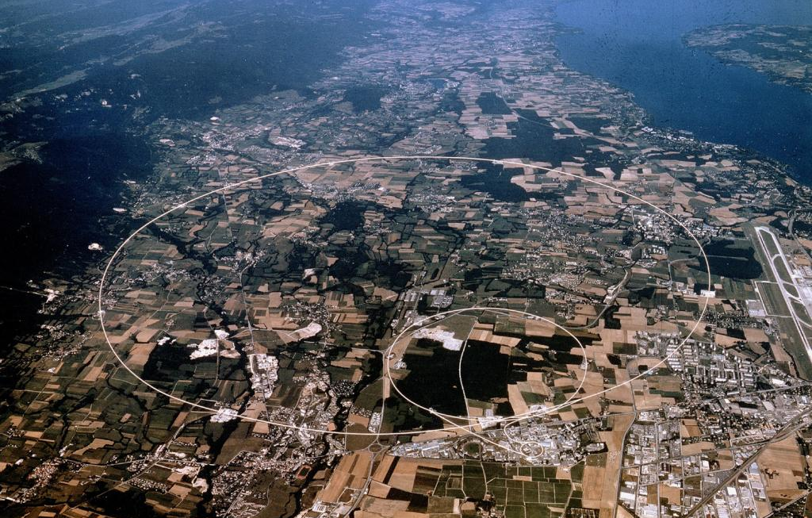
L’expérience CLOUD au CERN
ici!

Slide 23
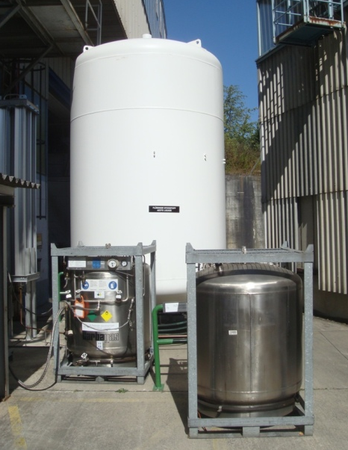
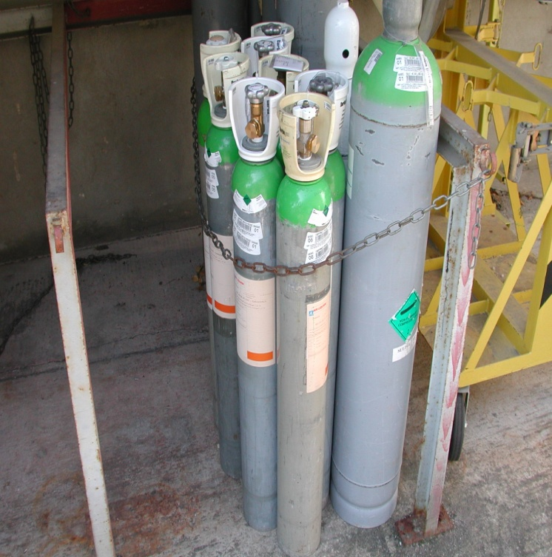
Air supply
Ultra-pure air is made from the mixture of liquid nitrogen and liquid oxygen
SO2 and other traces gas are in very clean gas mixture bottles
Ozone is produced by UV light system

Slide 24
Humidification System
CERN clean and demineralized water
Temperature controlled
Organic filter
Ions
filter
Organic filter
Particle filter
UV
Particle filter
Permapure
Dry pure air
Air saturated with water to the CLOUD chamber
Very clean water with less than 3 ppb of organic, but still too much…

Slide 25
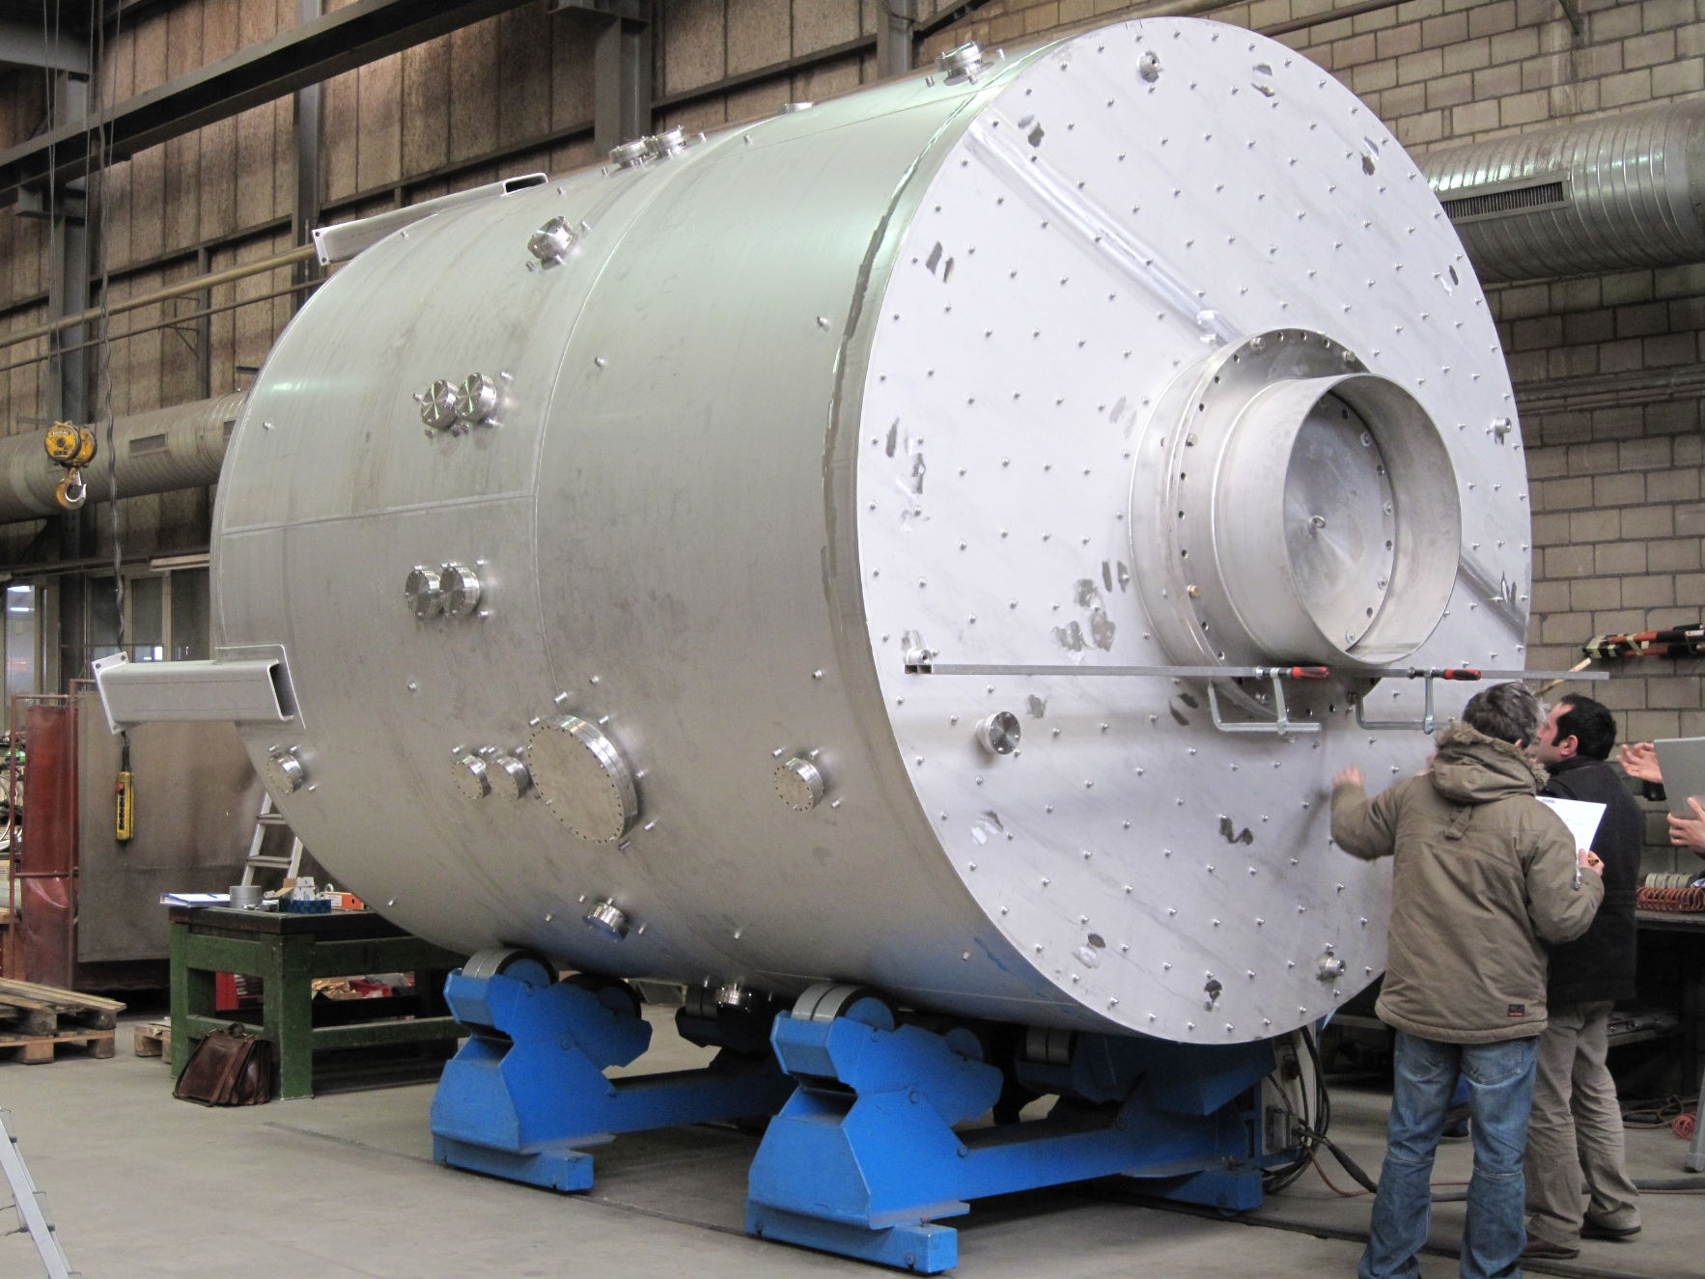
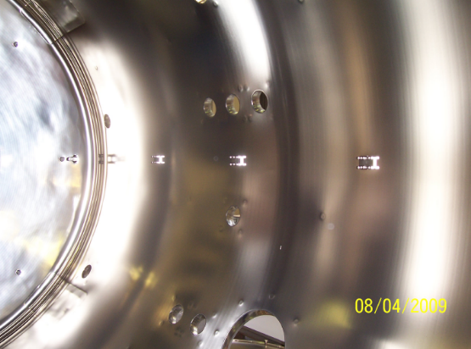
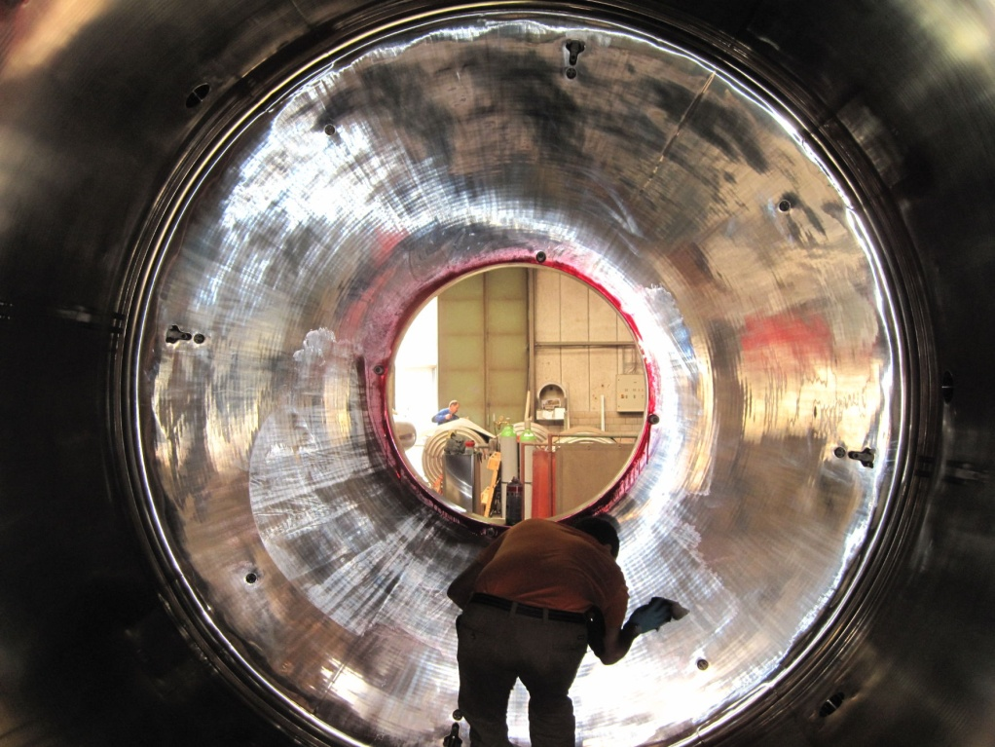
Chambre CLOUD
26 m³
Pression: Atmosphérique ± 0.3 bar
Seulement des joints métalliques
Surfaces intérieur électropolies

Slide 26
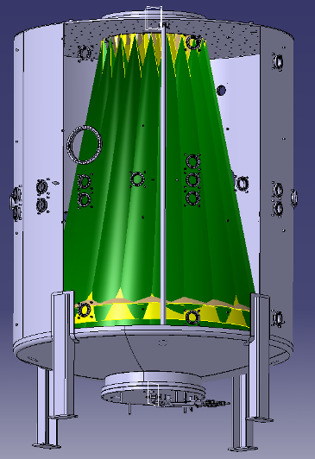
Le system des lumières
Kupc et al. 2011

Slide 27
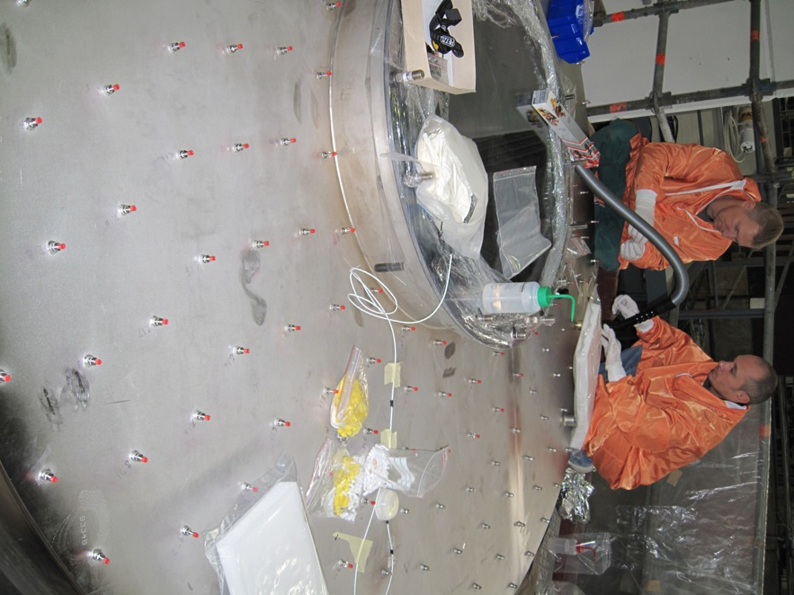
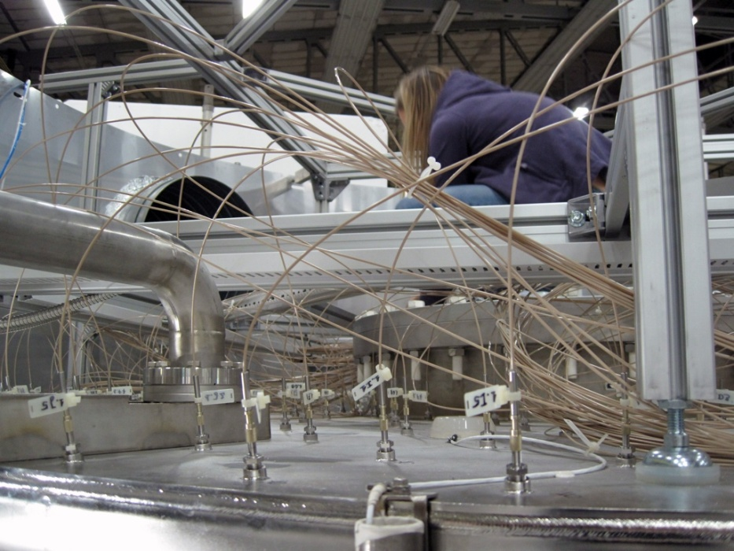
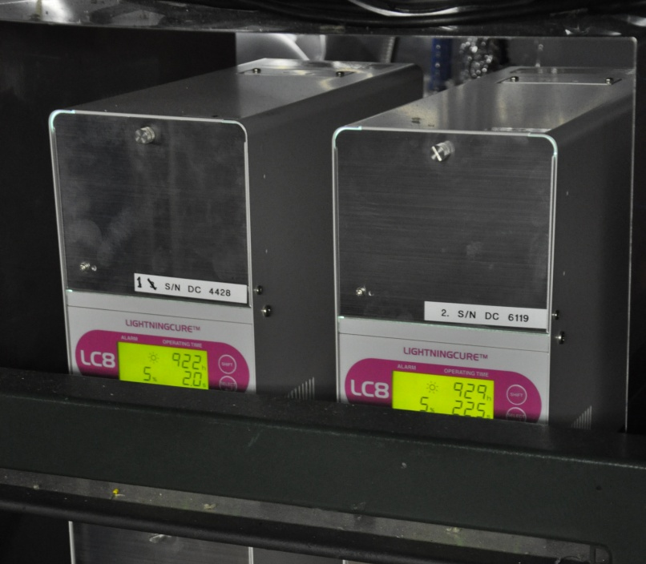
Le system des lumières

Slide 28
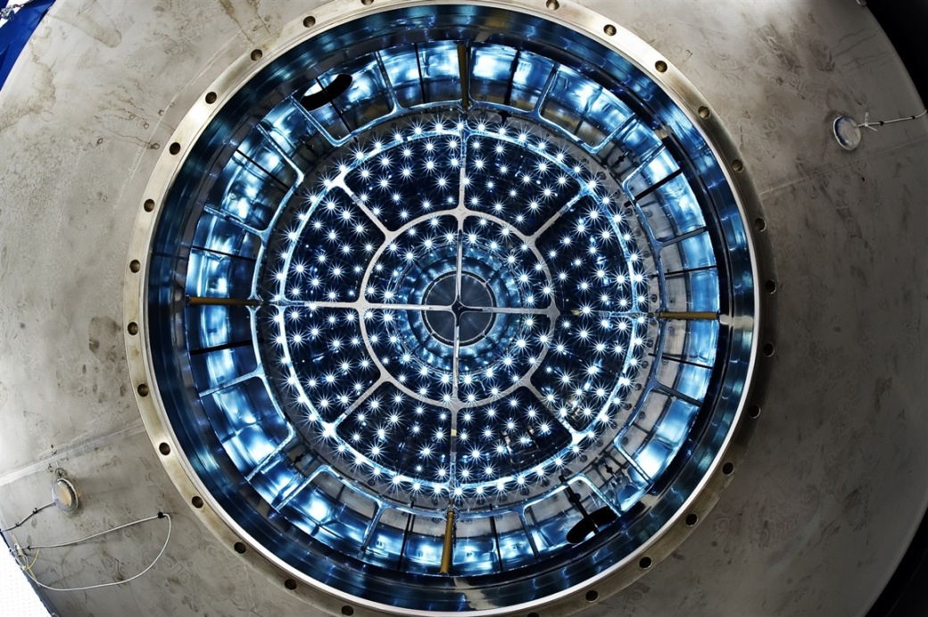
UV vue de dessous
Kupc et al. 2011

Slide 29
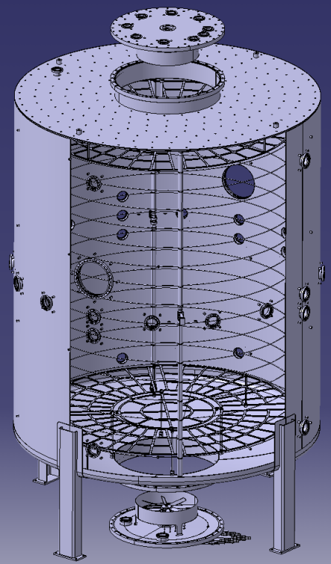
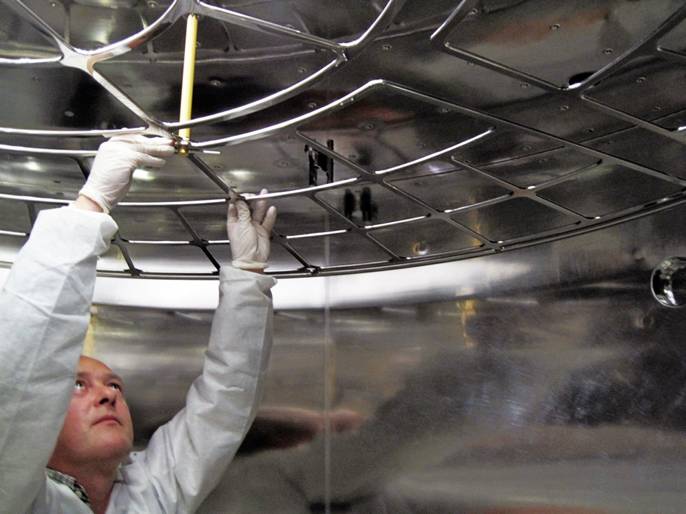
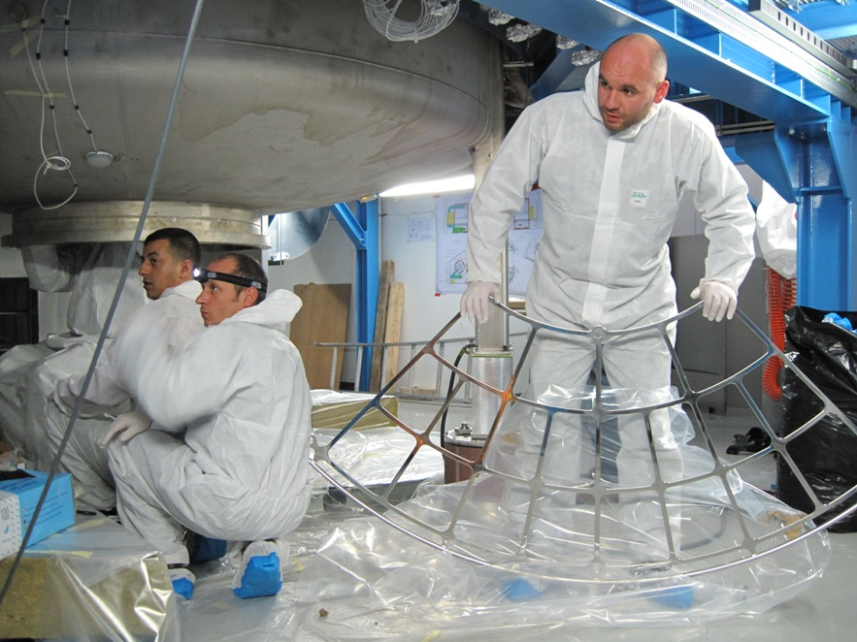
Champ électrique
2 * 30 kVolts

Slide 30
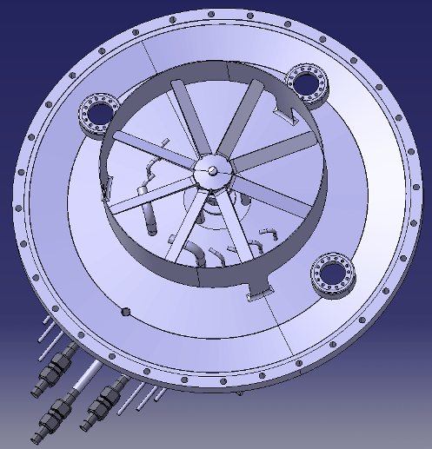
Ventilateur
Sortie
Chambre
Entrée des gaz: Air, eau, traces
Deux ventilateurs

Slide 31
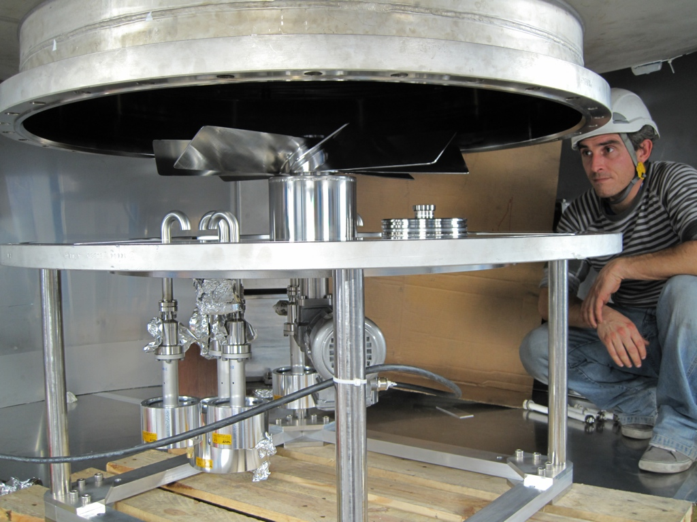
Ventilateur

Slide 32
Control de temperature de CLOUD
Sortie
CLOUD
Thermal unit
Arrivée des gas
Temperature très stable (±0.01°C), qui varie de -70°C à 100°C

Slide 33
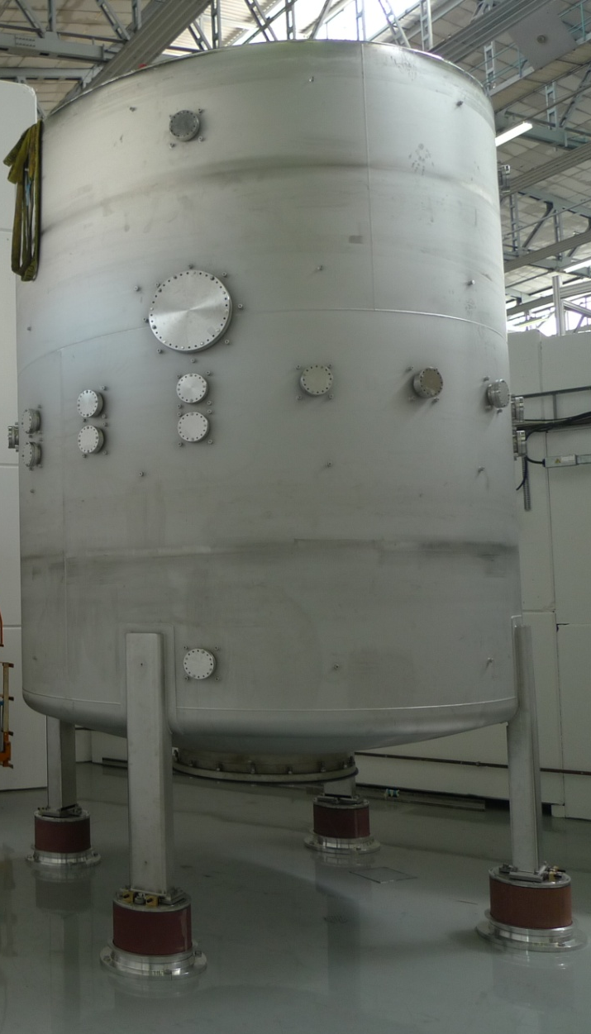
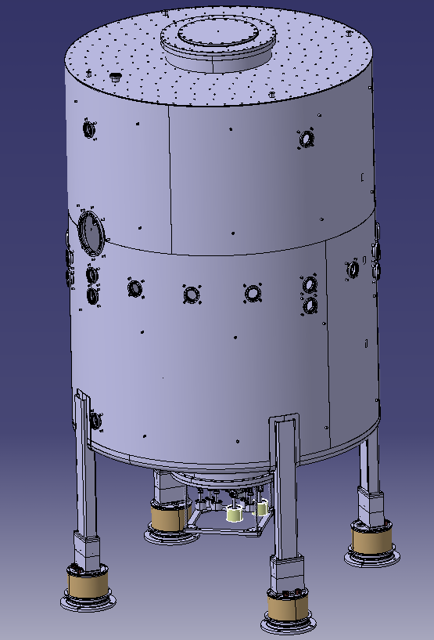
CLOUD isolation
Pieds isolés

Slide 34
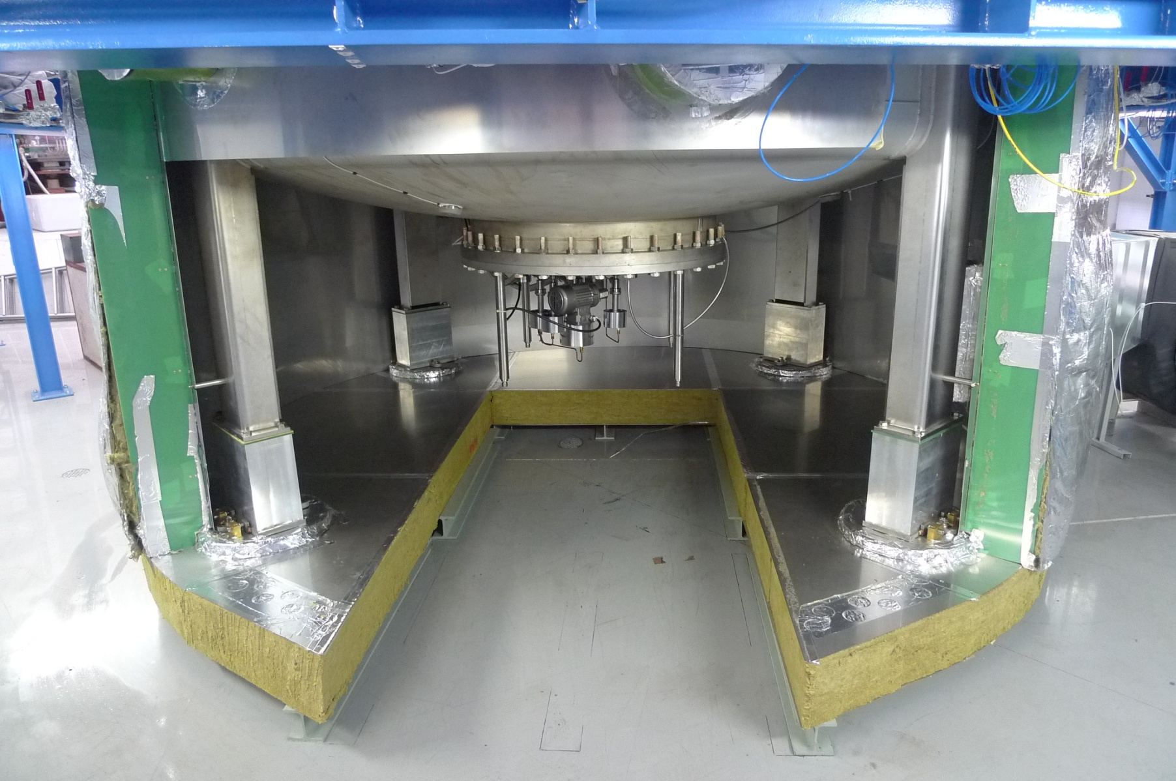
CLOUD isolation

Slide 35
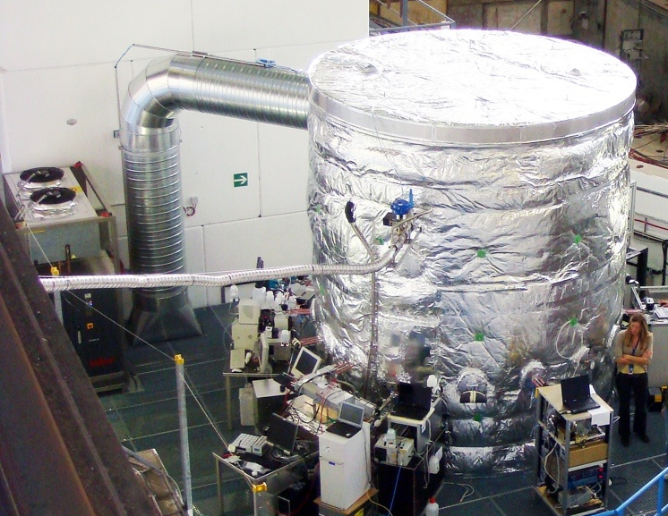
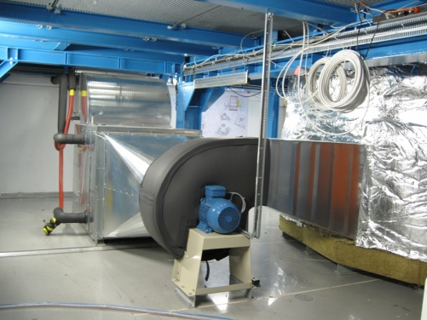

Slide 36
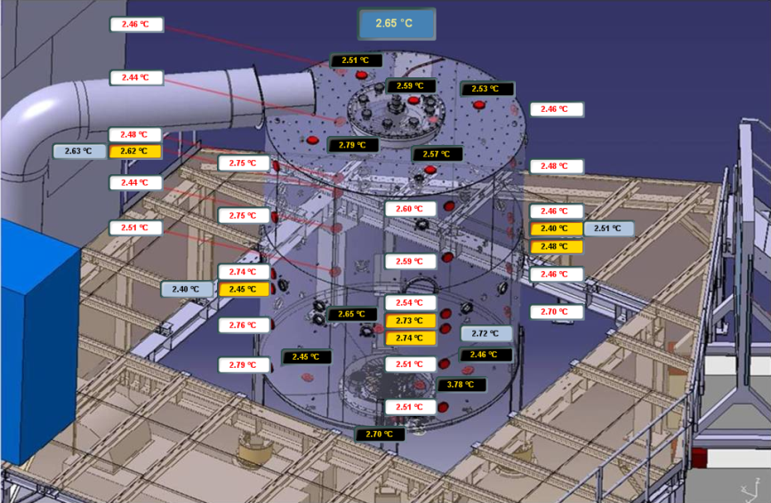
Mesure de température
Plus de 40 senseurs de temperature autour de CLOUD

Slide 37
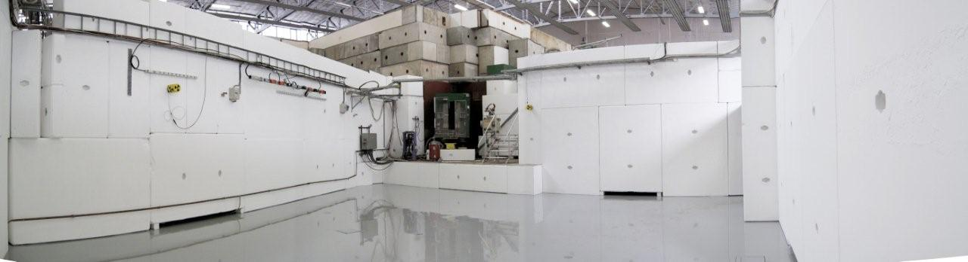
CLOUD installation
Fevrier 2009

Slide 38
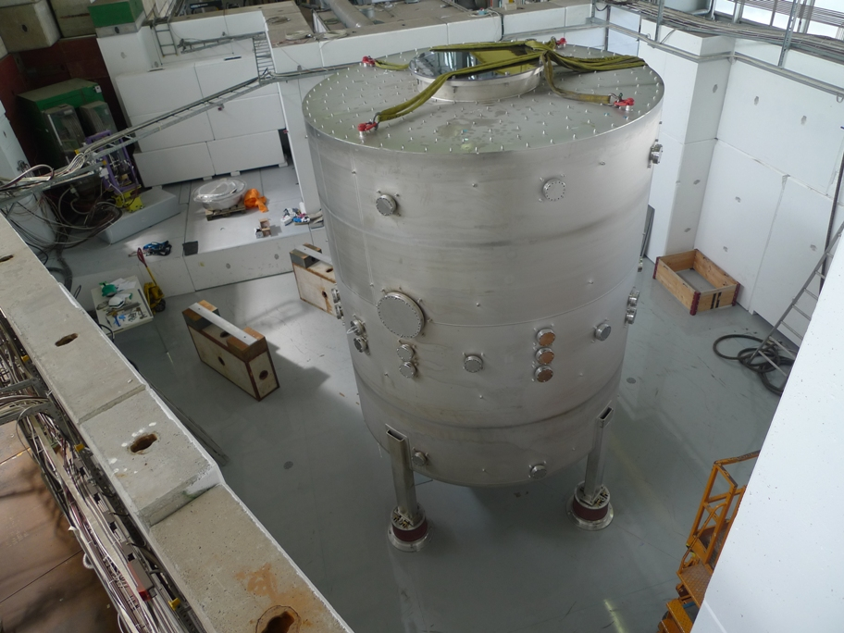
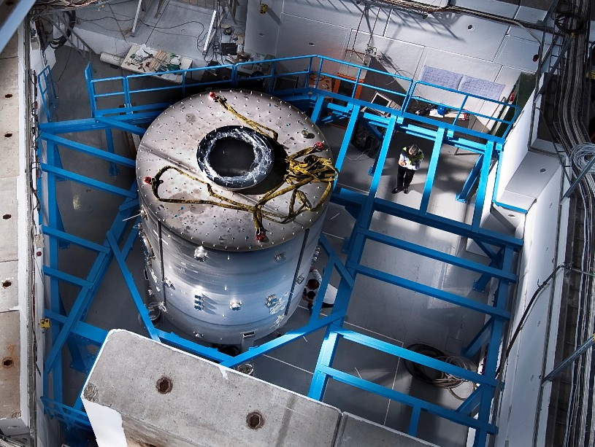
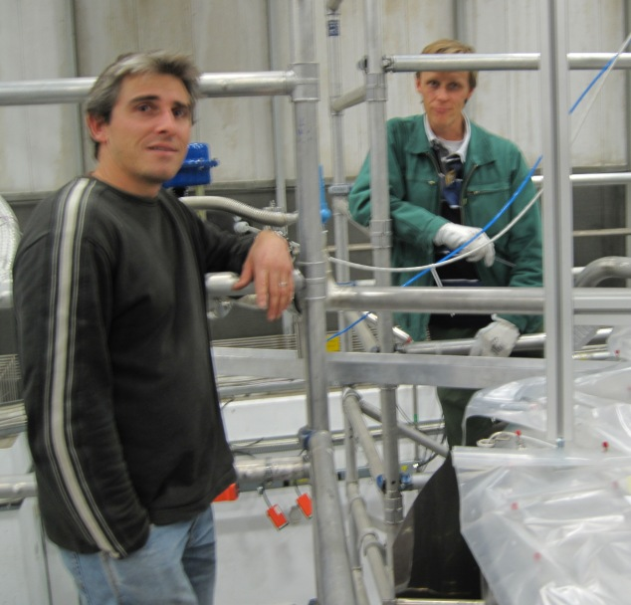
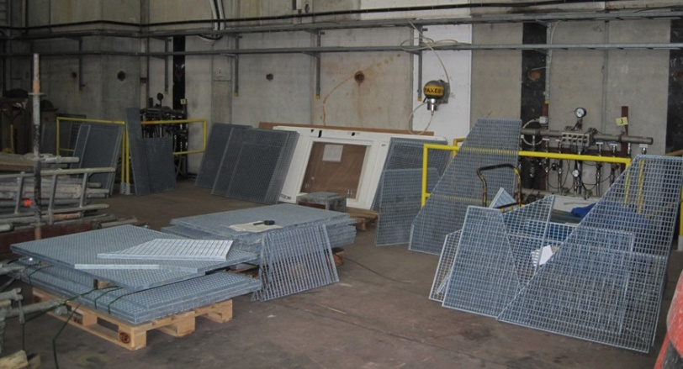

CLOUD installation
Juillet 2009
Septembre 2009
Caillebotis #!&?
... Novembre 2009!

Slide 39

L’expérience CLOUD

Slide 40

Resultats

Slide 41

Résultats
Kirkby et al. Nature, 2011

Slide 42

Résultats: Nucleation vs H₂SO₄
Kirkby et al. Nature, 2011

Slide 43

Effet des ions sur la nucléation
Kirkby et al. Nature, 2011

Slide 44


Les mesures de CLOUD et l’atmosphère…
Kirkby et al. Nature, 2011

Slide 45


Composition moléculaire du noyau
Kirkby et al. Nature, 2011

Slide 46
Conclusion
• CLOUD a pour objectif de repondre à la question: Est ce que les particles cosmiques, qui sont modulées par les vents solaires, ont un effet sur les nuages?
• Les premieres observations de l experience CLOUD montrent:
‣ La nucléation dans la troposphère est contrôlé par des composés organics non identifiés (pas de l’ammonia comme supposé avant), qui réagit avec l’acide sulfurique.
‣ Les rayons cosmiques peuvent augmenter la nucléation d’un facteur 10 dans les conditions étudiés jusqu’à présent à CLOUD.
‣ On ne peut pas tirer pour l’instant de conclusion sur l’effet des rayons cosmique sur la formation des aérosols.

Slide 47








































L’equipe

Slide 48

Merci pour votre attention!
Questions?

Slide 49

Observation of ions and nucleation
Hirsikko, ACPD 10, 2010

Slide 50


Slide 51


Slide 52


Slide 53


Slide 54


Slide 55

AIS principle
Ions
High voltage
Air flow (60 l/min)
The AIS measures the ions distribution
Electrometer
Bigger size
Time

Slide 56


AIS principle
Aerosol inlet
Negative column
Positive column
Main power source, 15V output
Electrometers 1 ( at top) to 21
Electrometers 22 (at top) to 42
Electrometers’ output
signal collectors
Stabilized voltage units
for analyzers
Pictures from: A.I.S. manual

Slide 57

PTR-MS

Slide 58

PTR-MS How does it work?
k
H₃O⁺ + VOC → VOCH⁺ + H₂O pseudo first-order kinetics
Proton transfer reaction when
PA(VOC)>PA(H₂O)
H₂O⁺
O⁺
H⁺
OH⁺
H₃O⁺ H₃O⁺ H₃O⁺ H₃O⁺
H₃O⁺
H₃O⁺
e–
VOC•H⁺
H₃O⁺
H₂O
VOC
Notes:
In PTR-MS, proton-transfer reactions with H3O+ ions are used to ionize trace gases R in air H3O+ + R-> RH+ + H2O
The set-up consists of
a discharge ion source to produce the H3O ions:
hollow cathode discharge in water vapor and provides an intense source of H3O+ ions.
(2) a drift-tube reactor, in which the proton-transfer reactions between H3O+ and VOCs take place
->a homogeneous electric field inside the reactor. ->Increasing the ion kinetic energy using the drift field limits the degree of cluster-ion formation and simplifies the interpretation of the mass spectra.
->As an added advantage, the electric field is also mostly responsible for the transport of ions over the length of the drift tube, as opposed to a flow tube in which the ions are transported by a fast flow of gas. The use of a drift tube thus
eliminates the need for a large pump, which allows for a compact instrument design.
(3) a quadrupole mass spectrometer for the detection of reagent and product ions
At the end of the drift tube, the reagent and product ions are measured by a quadrupole mass spectrometer, and the product ion signal is proportional to the VOC mixing ratio.

Slide 59


System Description: PTR-TOFMS
PTR Drift Tube
TOF-MS
Aquisition
Pulser
Detector
Timing
Inlet
Signal
Time of Flight
Identification:
Peak Separation
Exact Mass Measurement
Isotopic Ratio

Slide 60


HR-ToF-AMS
V-Mode
W-Mode
ToF Mass Spectrometer
Inlet
Heater
DeCarlo et al., Anal Chem (2006)
Filament

Slide 61


High Resolution comparison
DeCarlo et al., Anal. Chem (2006)

Slide 62

Atmospheric Pressure Interface
Time Of Flight mass spectrometer

Slide 63
API-TOF scheme
1 mbar
2 mbar
scroll
500 l/min
1 mbar
10⁻³ mbar
3-stage turbo
10⁻⁴ mbar
10⁻⁶ mbar
reflector
detector

Slide 64

Condensation Particle Counter

Slide 65

Buthanol CPC principle

Slide 66

CPC detection efficiency

Slide 67

Differential mobility analyser (DMA)

Slide 68

SMPS
Neutralizer
DMA
CPC
Known equilibrium charged of the particle
Select one size of the particle
Count the number of particle
SMPS provides size distribution of the particles

Slide 69





Exemple d’aérosol primaire
Diesel soot: 0.1 μm
Ammonium sulfate: 0.1 μm
Sea salt: 0.2 - 10 μm
Mineral dust: 0.2 - 10 μm
Pollen: 10 - 100 μm

Slide 70


Effet des aérosols sur les nuages
Exemple: La fumée des bateaux
France
Espagne
http://visibleearth.nasa.gov/

Slide 71

Effet des aérosols sur les nuages:
Contrails

Slide 72

Particules cosmiques et le climat?
De nombreuses corrélations suggèrent une connexion entre les rayons cosmiques et le climat. Mais aucun lien physique n’est établi.
Eichler et al.,ACP, 2009

Slide 73


Le possible liens entre les particules cosmiques et le climat se fait peut être via les nuages et les aérosols
Chaque goutte d’eau se forme sur un noyau (aérosol) appelé CCN
Les propriétés des nuages sont sensibles aux nombres et tailles des gouttes d’eau
Plus aérosols/CCN:
  Nuage plus brillant, avec plus grande « espérance » de vie

